Slide 1
BEM en CSS
(Block Element Modifier)

Slide 2
Metodología BEM
BEM, es una metodología que nos permite crear un código CSS más organizado, flexible, modular y reutilizable, para lograr un código más limpio y reutilizable, todo esto gracias a su nomenclatura para nombrar las clases en nuestro HTML.

Slide 3
¿Por qué usar BEM?
Facilita trabajar en CSS3
Evita los problemas con la cascada
Evita los problemas con la especificidad
Hace reutilizable nuestro código
Nos ahorra en pensar nombres al usar las clases en CSS
Fácil y rápido de entender
Nos facilita el trabajo en equipo

Slide 4
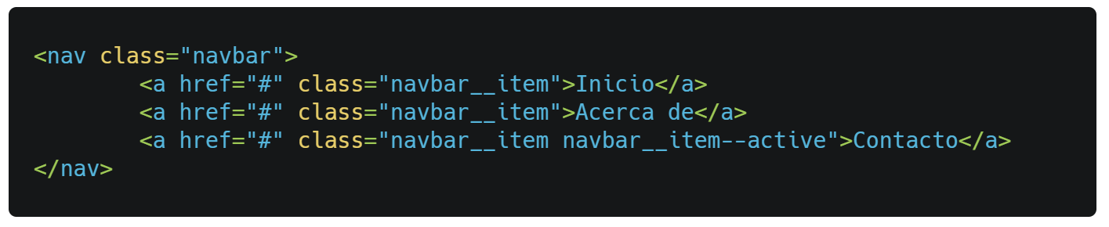
Primeros pasos con BEM
BEM (Block Element Modifier), es una metodología que nos proveé una manera de nombrar clases en HTML, empezando con bloques, siguiendo con elementos y terminando con modificadores.

Slide 5
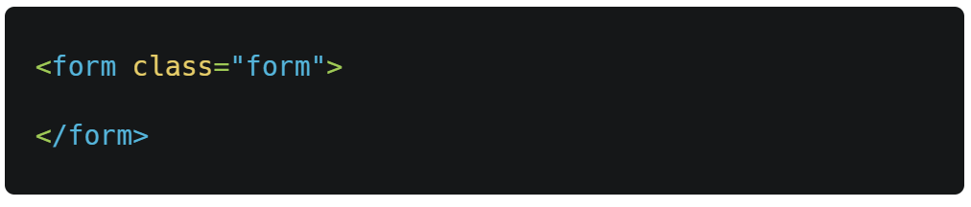
Block (Bloque)
Un bloque representa una entidad independiente, esto significa que existe por sí mismo y no necesita de otro elemento para existir, esto puede ser un formulario, un contenedor, un menú, un footer.

Slide 6
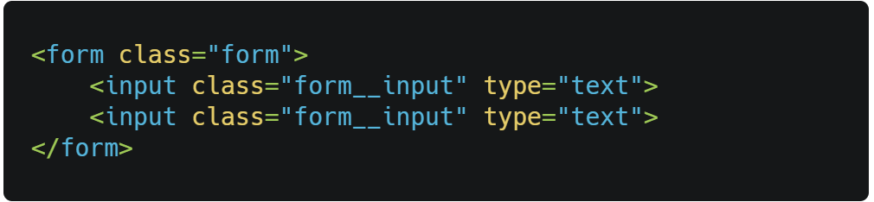
Element (Elemento)
Un elemento representa a los elementos dentro un bloque, con esto podemos decir que depende directamente de un bloque, los elementos pueden ser inputs dentro de un form, enlaces dentro de un navbar.

Slide 7
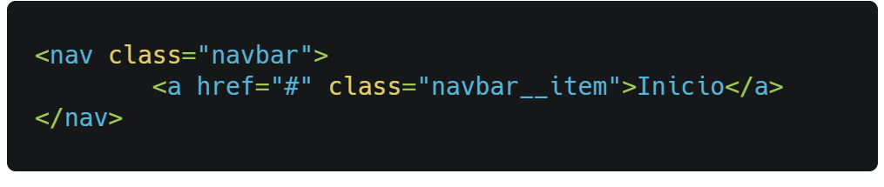
Element (Elemento)
Para definir a un elemento con la nomenclatura BEM, primero llevará el nombre del bloque padre, seguido de dos guiones bajos y el nombre del elemento.
Ejemplo: navbar__link

Slide 8
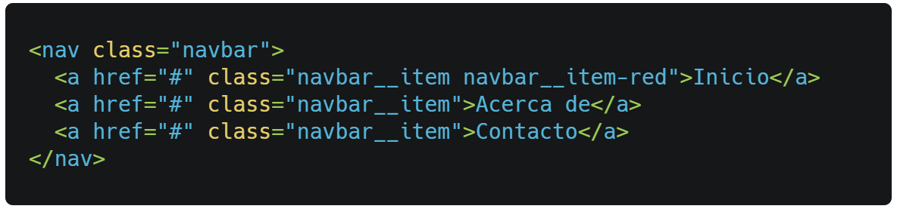
Modifier (Modificador)
Un modificador representa una alteración a un bloque o un elemento, un ejemplo es suponer que todos los enlaces tendrás un color negro, pero solamente uno tendrá un color rojo, en ese caso entraría un modificar para indicar que ese elemento tendrá otro estilos.

Slide 9
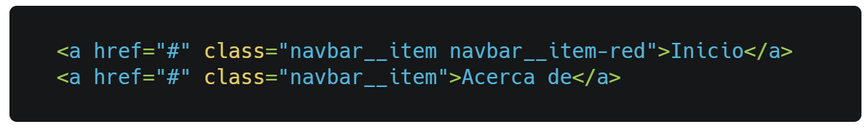
Modifier (Modificador)
Para definir un modificador, primero debe estar definida la clase del bloque o elemento, para posteriormente copiarla y pegarla, agregando 2 guiones medio, y el nombre de la modificación que deseas que tenga el elemento. Ejemplo: “ .container .container--steelblue “

Slide 10

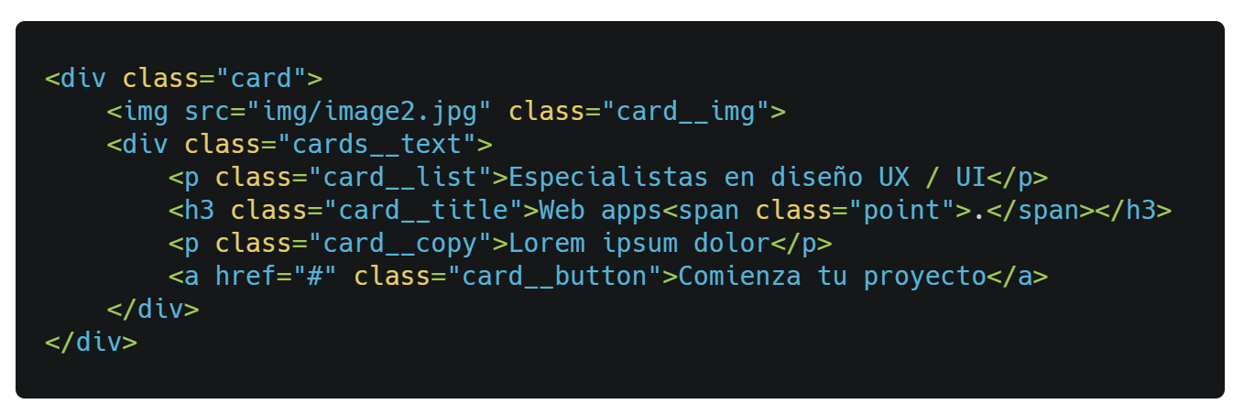
Ejemplo

